Slide 1
Pac-man

Slide 2
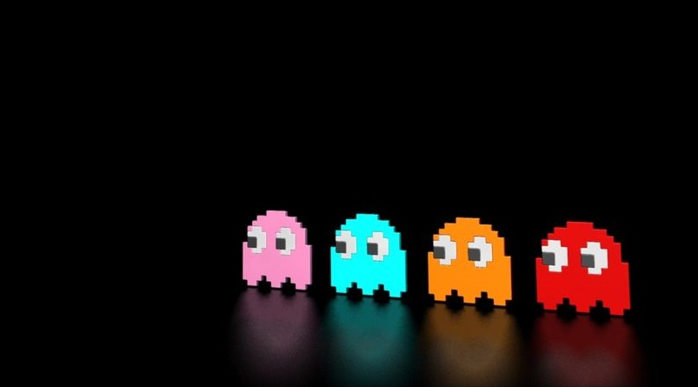


История
Pac-Man (с англ. — «Па́кман») — аркадная видеоигра, разработанная японской компанией Namco и вышедшая в 1980 году. В конце 1970-х из-за успеха игры Space Invaders рынок видеоигр сосредоточился на создании аркадных шутемапов и привлекал к себе сугубо мужскую аудиторию. Сотрудник Namco Тору Иватани хотел сделать игру, которая понравилась бы всем, в особенности девушкам, и в качестве основной темы своей работы выбрал еду. В Японии созданная игра получила название Puck-Man (яп. パックマン паккуман), но при локализации в США компания Midway изменила название на Pac-Man, считая, что при оригинальном названии дети могли бы закрасить середину буквы «P», превратив её в «F», и сделать слово обсценным.

Slide 3
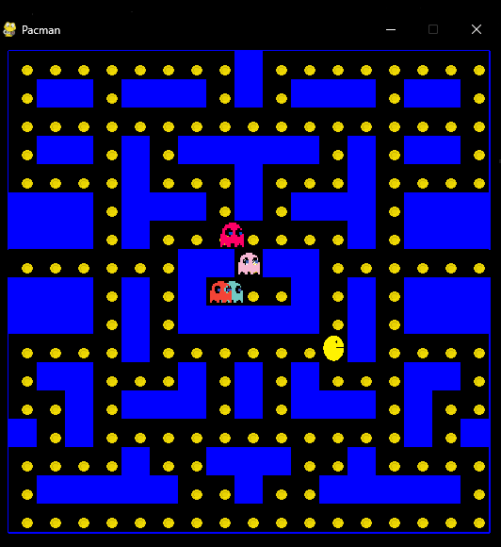
Геймплей
Экран игры занимает собой лабиринт, коридоры которого заполнены точками. Задача игрока — управляя Пакманом, съесть все точки в лабиринте, избегая встречи с привидениями, которые гоняются за героем. В начале каждого уровня призраки находятся в недоступной Пакману прямоугольной комнате в середине уровня, из которой они со временем освобождаются. Если привидение дотронется до Пакмана, то его жизнь теряется, призраки и Пакман возвращаются на исходную позицию, но при этом прогресс собранных точек сохраняется. Если при столкновении с призраком у Пакмана не осталось дополнительных жизней, то игра заканчивается. После съедения всех точек начинается новый уровень в том же лабиринте. По бокам лабиринта находятся два входа в один туннель, при вхождении в который Пакман и призраки выходят с другой стороны лабиринта.

Slide 4
Пару слов о трудностях
Столкновения
Иконки
Поведения неигровых персонажей

Slide 5
Спасибо за внимание!

